Slide 1



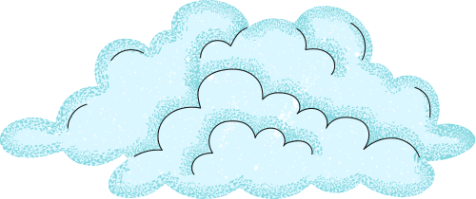



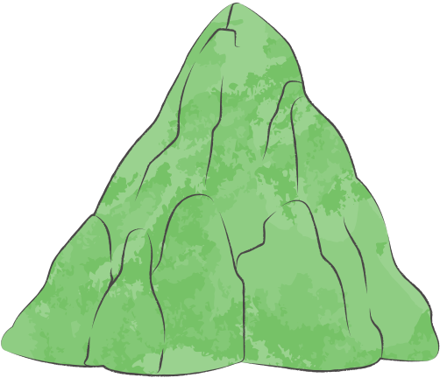
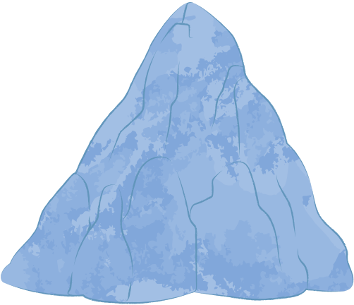
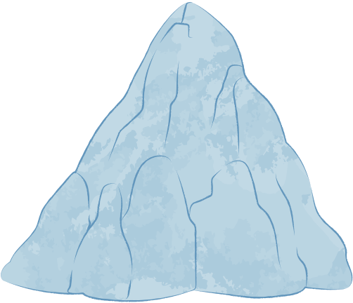
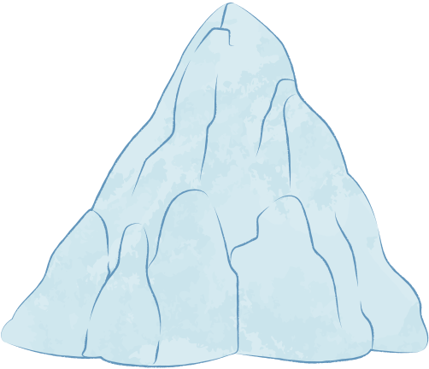

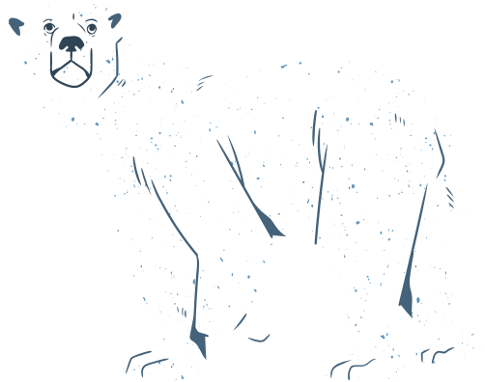









TRANG 120

Slide 2



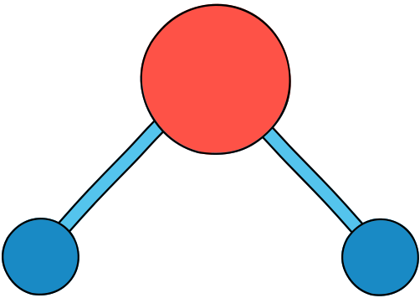


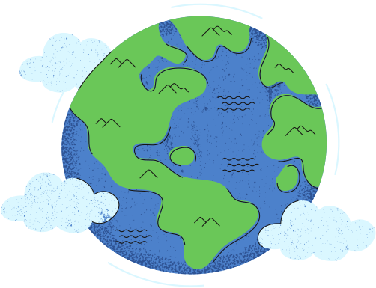


KHỞI ĐỘNG
O
H
H

Slide 3
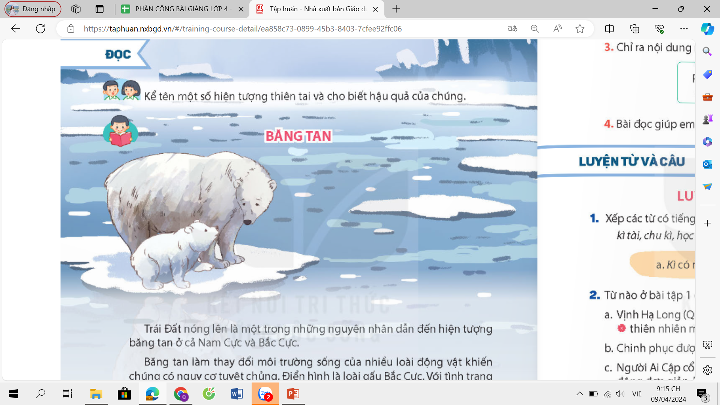
Kể tên một số hiện tượng thiên tai
và cho biết hậu quả của chúng.

Slide 4
KHÁM PHÁ
O
H
H

Slide 5
Trái Đất nóng lên là một trong những nguyên nhân dẫn đến hiện tượng băng tan ở cả Nam Cực và Bắc Cực.
Băng tan làm thay đổi môi trường sống của nhiều loài động vật khiến chúng có nguy cơ tuyệt chủng. Điển hình là loài gấu Bắc Cực. Với tình trạng băng tan như hiện nay, gấu Bắc Cực buộc phải bơi xa hơn để kiếm ăn, mất dần môi trường sống. Cùng cảnh ngộ đó, chim cánh cụt ở Nam Cực cũng không có nguồn thức ăn và mất nơi cư trú.

Slide 6
Băng tan khiến mực nước biển dâng cao và làm thay đổi bản đồ thế giới. Khi biển xâm nhập sâu vào đất liền, các vùng đất ven biển nhiễm mặn ngày càng nhiều, nước ngọt sẽ ít hơn. Các đảo và quần đảo có thể bị nhấn chìm. Con người có thể mất đất, mất nhà.
Để thoát khỏi những thảm họa do băng tan, con người cần chung tay bảo vệ môi trường. Đó cũng là cách bảo vệ sự sống của chính mình và nhân loại.
(Theo Trịnh Xuân Thuận)

Slide 7

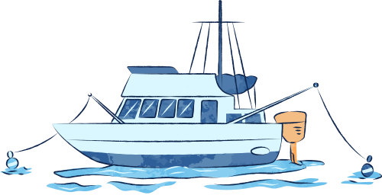










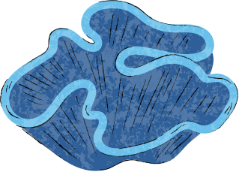

Đoạn 1
Từ đầu đến Bắc Cực.
Đoạn 2
Tiếp theo đến mất nơi cư trú.
Đoạn 3
Tiếp theo đến mất đất, mất nhà.
Đoạn 4
Còn lại.

Slide 8
Trái Đất nóng lên là một trong những nguyên nhân dẫn đến hiện tượng băng tan ở cả Nam Cực và Bắc Cực.
Băng tan làm thay đổi môi trường sống của nhiều loài động vật khiến chúng có nguy cơ tuyệt chủng. Điển hình là loài gấu Bắc Cực. Với tình trạng băng tan như hiện nay, gấu Bắc Cực buộc phải bơi xa hơn để kiếm ăn, mất dần môi trường sống. Cùng cảnh ngộ đó, chim cánh cụt ở Nam Cực cũng không có nguồn thức ăn và mất nơi cư trú.

Slide 9
Băng tan khiến mực nước biển dâng cao và làm thay đổi bản đồ thế giới. Khi biển xâm nhập sâu vào đất liền, các vùng đất ven biển nhiễm mặn ngày càng nhiều, nước ngọt sẽ ít hơn. Các đảo và quần đảo có thể bị nhấn chìm. Con người có thể mất đất, mất nhà.
Để thoát khỏi những thảm họa do băng tan, con người cần chung tay bảo vệ môi trường. Đó cũng là cách bảo vệ sự sống của chính mình và nhân loại.
(Theo Trịnh Xuân Thuận)

Slide 10


tuyệt chủng
xâm nhập
kiếm ăn
nhiễm mặn
O
H
H

Slide 11








Với tình trạng băng tan như hiện nay, /gấu Bắc Cực / buộc phải bơi xa hơn / để kiếm ăn, / mất dần môi trường sống. / /

Slide 12

Trái Đất nóng lên là một trong những nguyên nhân dẫn đến hiện tượng băng tan ở cả Nam Cực và Bắc Cực.
Băng tan làm thay đổi môi trường sống của nhiều loài động vật khiến chúng có nguy cơ tuyệt chủng. Điển hình là loài gấu Bắc Cực. Với tình trạng băng tan như hiện nay, gấu Bắc Cực buộc phải bơi xa hơn để kiếm ăn, mất dần môi trường sống. Cùng cảnh ngộ đó, chim cánh cụt ở Nam Cực cũng không có nguồn thức ăn và mất nơi cư trú.

Slide 13
Băng tan khiến mực nước biển dâng cao và làm thay đổi bản đồ thế giới. Khi biển xâm nhập sâu vào đất liền, các vùng đất ven biển nhiễm mặn ngày càng nhiều, nước ngọt sẽ ít hơn. Các đảo và quần đảo có thể bị nhấn chìm. Con người có thể mất đất, mất nhà.
Để thoát khỏi những thảm họa do băng tan, con người cần chung tay bảo vệ môi trường. Đó cũng là cách bảo vệ sự sống của chính mình và nhân loại.
(Theo Trịnh Xuân Thuận)

Slide 14
TÌM HIỂU BÀI
O
H
H

Slide 15


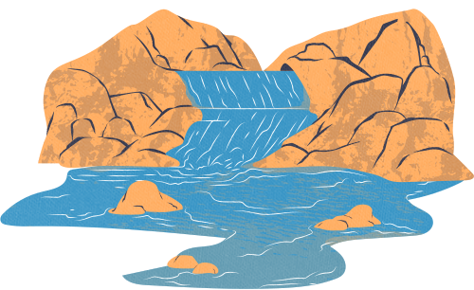
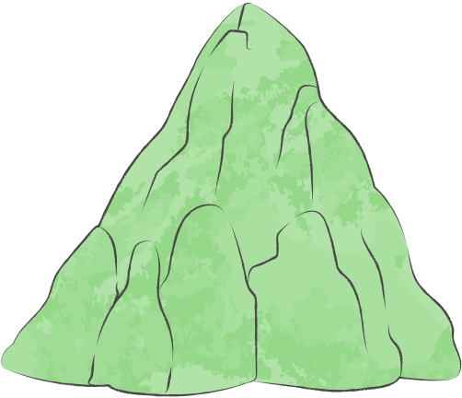

1
Nguyên nhân nào dẫn đến hiện tượng băng tan?
Trái đất nóng lên.

Slide 16
2
Nêu hậu quả do băng tan gây ra đối với:
- Cuộc sống con người
+ Khiến mực nước biển dâng cao và làm thay đổi bản đồ thế giới.
+ Khi biển xâm nhập sâu vào đất liền, các vùng đất ven biển nhiễm mặn ngày càng nhiều, nước ngọt sẽ ít hơn.
+ Các đảo và quần đảo có thể bị nhấn chìm.
+ Con người có thể mất đất, mất nhà.

Slide 17
2
Nêu hậu quả do băng tan gây ra đối với:
- Môi trường sống của động vật
+ Làm thay đổi môi trường sống của nhiều loài động vật khiến chúng có nguy cơ tuyệt chủng.
+ Gấu Bắc Cực buộc phải bơi xa hơn để kiếm ăn, mất dần môi trường sống.
+ Chim cánh cụt ở Nam Cực cũng không có nguồn thức ăn và mất nơi cư trú.

Slide 18
3
Chỉ ra nội dung mỗi phần trong bài Băng tan.
Phần đầu: Nguyên nhân dẫn đến hiện tượng băng tan.
Phần chính: Hậu quả do băng tan gây ra đối với cuộc sống của con người và môi trường sống của động vật.
Phần cuối: Thông điệp và giải pháp ngừa hiện tượng băng tan.

Slide 19
4
Bài đọc giúp em có thêm những hiểu biết gì?
Bài đọc giúp em có thêm những hiểu biết về nguyên nhân băng tan, hậu quả khôn lường của hiện tượng băng tan đối với cuộc sống con người và môi trường sống của các loài động vật. Qua đó em hiểu được chúng ta cần chung tay bảo vệ môi sống. Đó cũng chính là cách bảo vệ cuộc sống của chúng ta.

Slide 20

O
H
H

Slide 21
Trái Đất nóng lên là một trong những nguyên nhân dẫn đến hiện tượng băng tan ở cả Nam Cực và Bắc Cực.
Băng tan làm thay đổi môi trường sống của nhiều loài động vật khiến chúng có nguy cơ tuyệt chủng. Điển hình là loài gấu Bắc Cực. Với tình trạng băng tan như hiện nay, gấu Bắc Cực buộc phải bơi xa hơn để kiếm ăn, mất dần môi trường sống. Cùng cảnh ngộ đó, chim cánh cụt ở Nam Cực cũng không có nguồn thức ăn và mất nơi cư trú.

Slide 22
Băng tan khiến mực nước biển dâng cao và làm thay đổi bản đồ thế giới. Khi biển xâm nhập sâu vào đất liền, các vùng đất ven biển nhiễm mặn ngày càng nhiều, nước ngọt sẽ ít hơn. Các đảo và quần đảo có thể bị nhấn chìm. Con người có thể mất đất, mất nhà.
Để thoát khỏi những thảm họa do băng tan, con người cần chung tay bảo vệ môi trường. Đó cũng là cách bảo vệ sự sống của chính mình và nhân loại.
(Theo Trịnh Xuân Thuận)

Slide 23


